Slide 1
SNO DYNALIT
Réunion métadonnées – 6 novembre 2015

Slide 2
Sommaire
La stratégie de gestion et diffusion des données dans DYNALIT
Le point de départ : l’enquête métadonnées
L’IDS DYNALIT
Accompagnement des sites ateliers
Perspectives

Slide 3
La stratégie de gestion et diffusion des données dans DYNALIT
Comment valoriser au niveau national les données produites sur les dynamiques du littoral ?
Comment faciliter l’accès à ces données ?
Comment répondre efficacement aux règlementations européennes (INSPIRE)?
Comment fédérer une communauté autour de la problématique des métadonnées ?

Slide 4
La stratégie de gestion et diffusion des données dans DYNALIT
2 axes :
Développement de l’infrastructure centrale
Soutien aux laboratoires dans leur démarche de publication des données et métadonnées
1 plan d’action :
Diagnostic sur le stockage et la diffusion des métadonnées / données au sein de DYNALIT
Mise en place des outils de l’IDS DYNALIT
Accompagnement des sites locaux

Slide 5
Le point de départ : l’enquête métadonnées
Objectif : obtenir un état des lieux en début de projet de l’état d’avancement des différents sites suivis dans DYNALIT

Slide 6
Le point de départ : l’enquête métadonnées
Avantages recherchés :
Système automatisé (peu d’intervention)
Système protégé (respect du propriétaire)
Système robuste et pérenne
Système facilement déployable

Slide 7
Le point de départ : l’enquête métadonnées
freins :
Complexité des systèmes à mettre en place
Le manque de moyens humains

Slide 8
L’IDS DYNALIT
Site atelier
IDS DYNALIT
Autres IDS
IDS Locale
Catalogue de métadonnées
Site atelier
Visualiseur cartographique
Site atelier
IDS Locale
Site internet

Slide 9
L’IDS DYNALIT
Site internet
Plone 4.3.3
1853 visites (environ 160 visites par mois)
Catalogue de métadonnées
Geonetwork 2.11 (bientôt la version 3 !)
60 fiches de métadonnées
Visualiseur cartographique
GeoCMS
80 jeux de données DYNALIT consultables
4000 pages vues
7 sites ateliers
13 infrastructures de données spatiales moissonnées

Slide 10
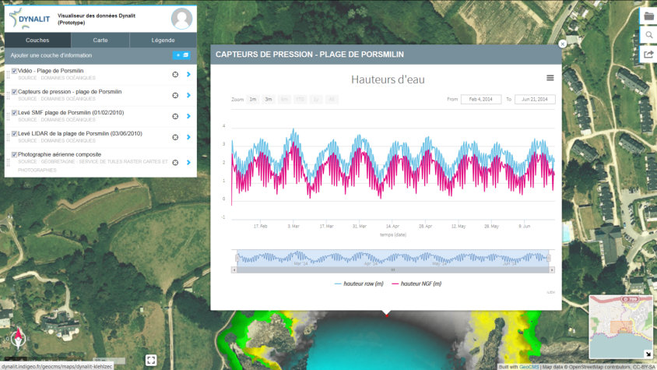
L’IDS DYNALIT

Slide 11
Accompagnement des sites ateliers
Objectif : apporter un soutien technique dans la démarche d’élaboration et de diffusion des métadonnées et données
Expérience conduite avec plusieurs sites :
GET – Toulouse
LETG Geophen – Caen
En projet : OSUNA – Nantes / Angers

Slide 12
Accompagnement des sites ateliers Exemple du GET (Toulouse)
Objectif : accompagnement dans la saisie des métadonnées
Durée : 2 jours (27 et 28 avril 2015)
Tâches :
Calibration des modèles de métadonnées
Prise en main de l’outil
Rencontre avec les partenaires clés dans la gestion des données à l’OSU

Slide 13
Perspectives
IDS DYNALIT
Fiabilisation des outils
Moissonnage d’autres IDS (OASU, OSUNA, etc)
Communauté « Métadonnées»
Structuration du groupe de travail
Actions de formation ?

